Slide 1
四福音中的耶稣

Slide 2
无比的耶稣 ——路加福音中的耶稣
 | 我的良人、白而且红、超乎万人之上（雅5：10） 他的口极其甘甜．他全然可爱 （雅5：16）

Slide 3
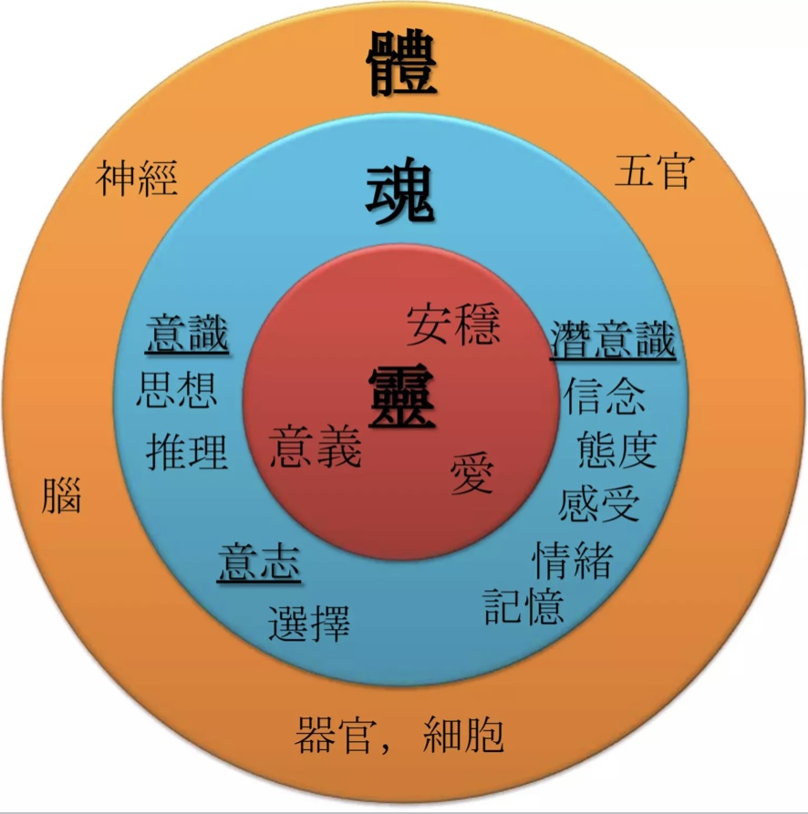
人
什么是人？
生物性
社会性
神性：灵
“耶和华 神用地上的尘土造人、将生气吹在他鼻孔里、他就成了有灵的活人、名叫亚当”(创2：7）

Slide 4
路加福音
作者：路加
“路加是安提阿人，按照种族是叙利亚人，按照职业是一名医生。他成为使徒们的一名追随者，后来追随保罗直到保罗殉道。他一生事奉主，终生未婚，没有子女，被圣灵充满，在84岁时去世。被认为是教会的第一位历史学家，编辑及作家。
希腊人：追求完美
医生： 生命的观察者
安提亚教会的信徒：最早的宣教中心
路加没有亲眼见过耶稣，却说自己从目击者那里收集资料，并“从头确切地考证了一切”
特点：
对耶稣一生的描写最详细： 耶稣是人子， 完美的人

Slide 5
耶稣：完全是人
耶稣具有人的特点：
生物性：
生： 感孕（1：26-38），婴儿（2：21）， 儿童（2：41-50）
老（约6：57）
死（23：46）
社会性：
喜（10：20）
怒（19：45-47）
哀（19：41），（约11：35）
乐
神性：圣灵同在

Slide 6
耶稣：在世的经历 （完美的人）
第一阶段：隐藏的三十年（隐藏）
第二阶段：从隐藏到丰收 （事奉）
3年
道成肉身，神而成人
第三阶段：从变化山到宝座 （献祭）
6个月
人而成神

Slide 7
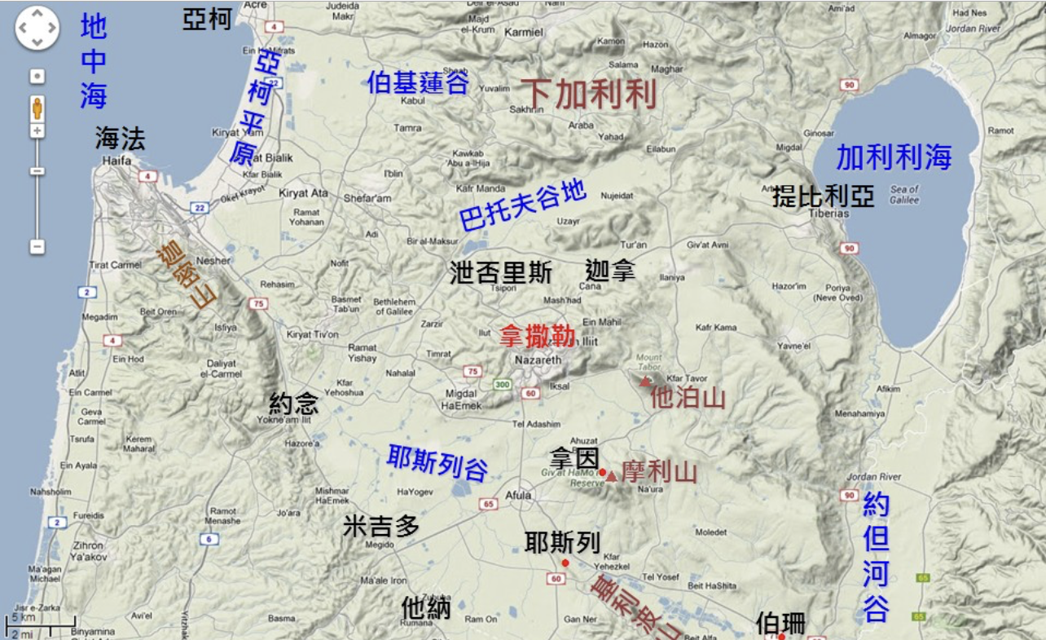
耶稣：完美的人 （隐藏的三十年）
身：
健康成长（2：25）
没有疾病的记载
心
智慧（2：41-50）
无罪（23：4，14-15， 22）
灵
受浸受圣灵（3：21-22）
受试探（4:1-13)

Slide 8
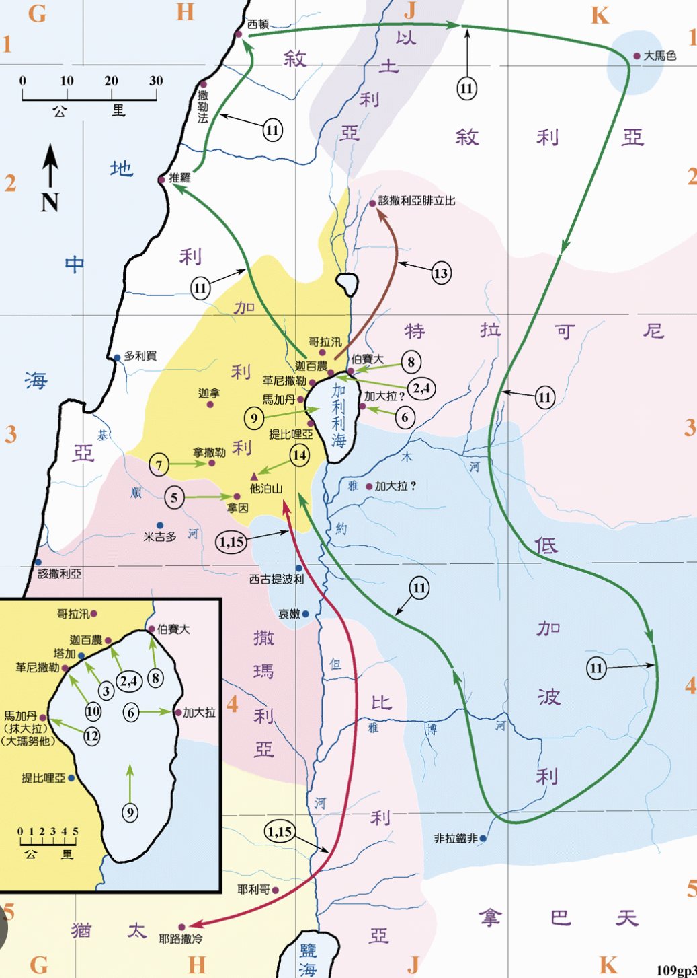
耶稣：神而成人（从约旦河边到黑门山）服事
第一次周游传道：
走遍加利利
第二次周游传道
差遣门徒（9：1-6）
五饼二鱼（9：11-17）
第三次周游传道
登山变像

Slide 9
耶稣：神而成人（从约旦河边到黑门山）

Slide 10
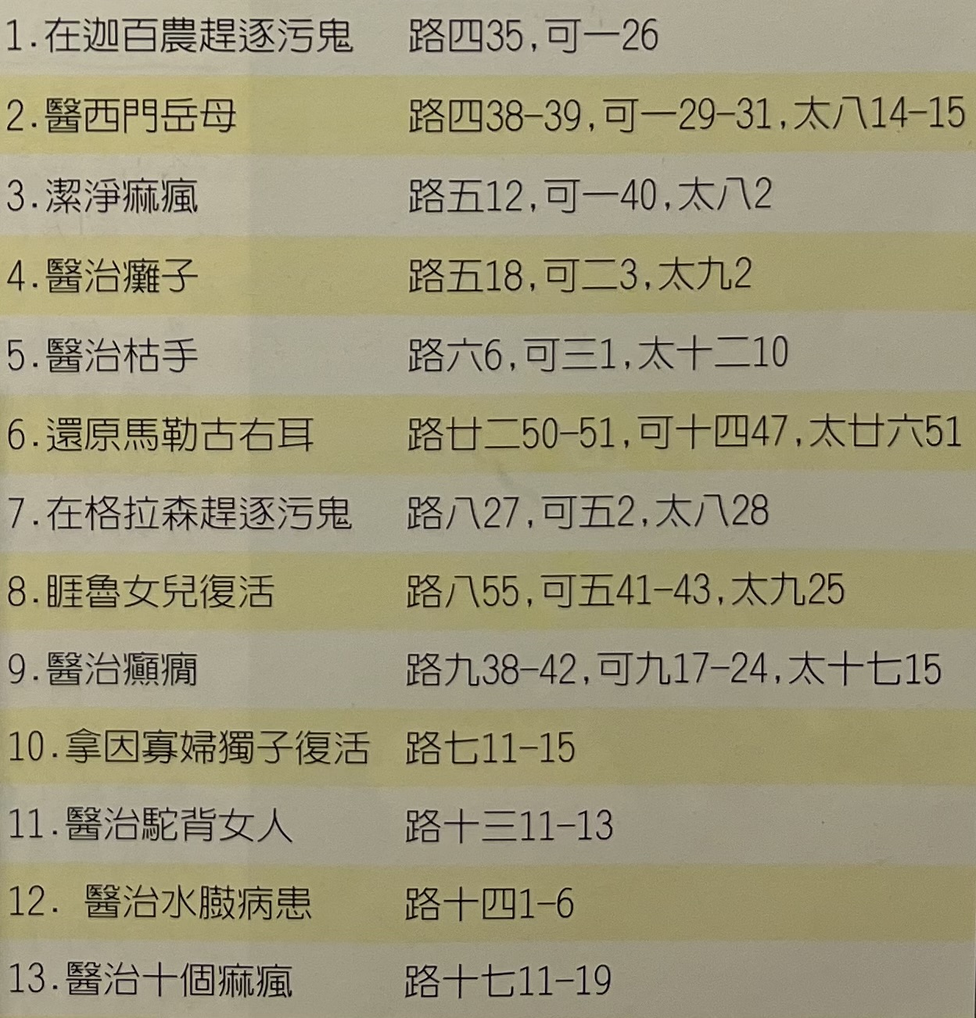
耶稣：神而成人（从约旦河边到黑门山）服事
胜过自然
五饼二鱼（9：11-17）
平静风浪（8：22-25）
水变酒
胜过生命
路加的病程记录
胜过邪灵
胜过罪恶

Slide 11
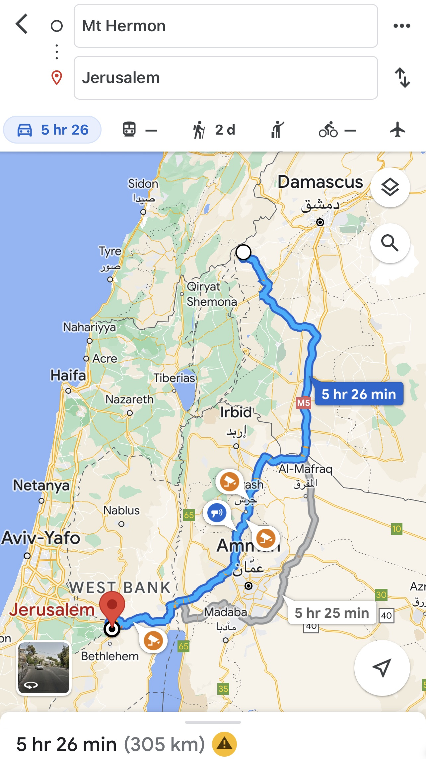
耶稣：人而成神（从黑门山到橄榄山） 十字架的道路（献祭）

Slide 12
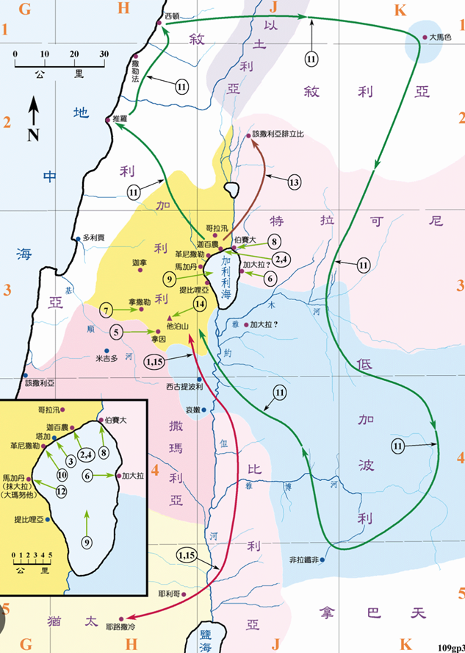
耶稣：人而成神（从黑门山到橄榄山） 十字架的道路 （献祭）
第一梯次（9：51-13：21）
路过撒玛利亚
在伯大尼附近
差遣门徒（10：1-24）
第二梯次(13:22-17:10)
安息日治病（14：1-6）
第三梯次(17:11-18:30)
在撒玛利亚与加利利
医治十个麻风病人（18：12-21）
年轻的财主（18：18-18-30）
第四梯次(18:31-19:48)
瞎子（18：35-18：43）
在耶利哥收该撒 (19:1-10)
骑驴进耶路撒冷（19：28-38）
洁净圣殿（19：45-46）

Slide 13
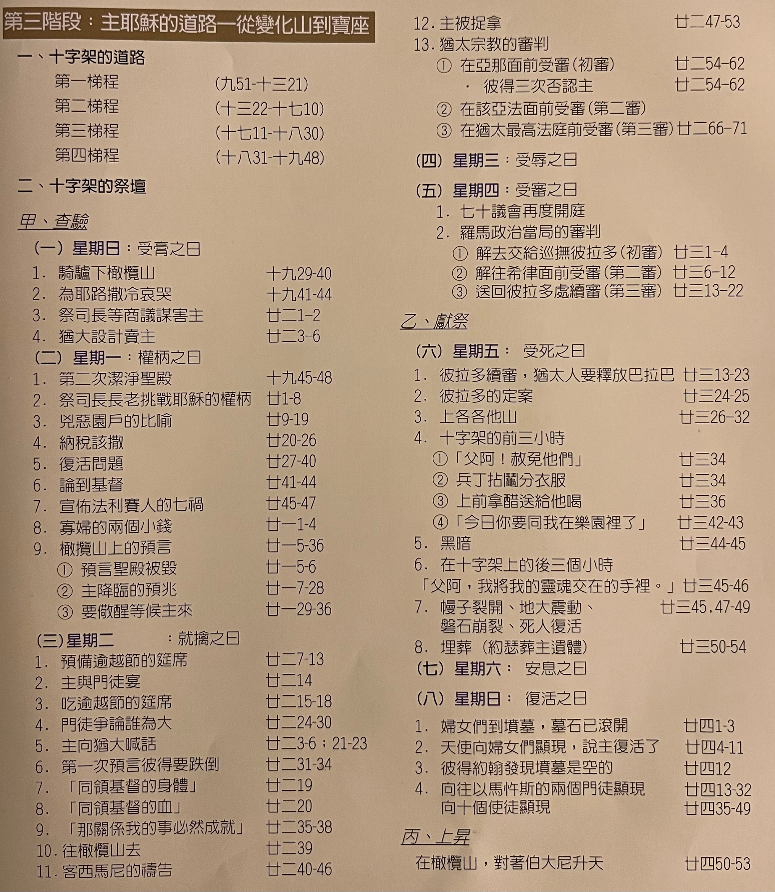
耶稣：人而成神（从黑门山到橄榄山） 十字架的祭坛 （献祭）

Slide 14
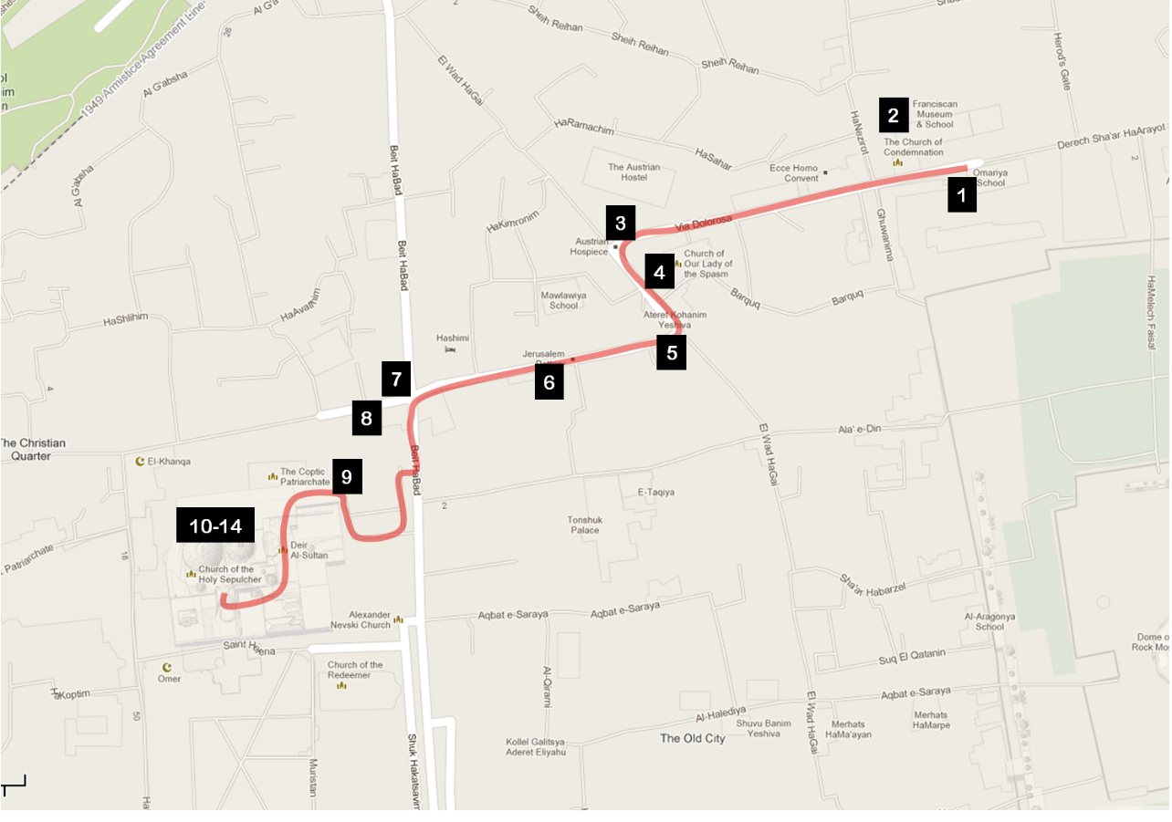
耶稣：人而成神（从黑门山到橄榄山） 十字架的祭坛：苦路

Slide 15
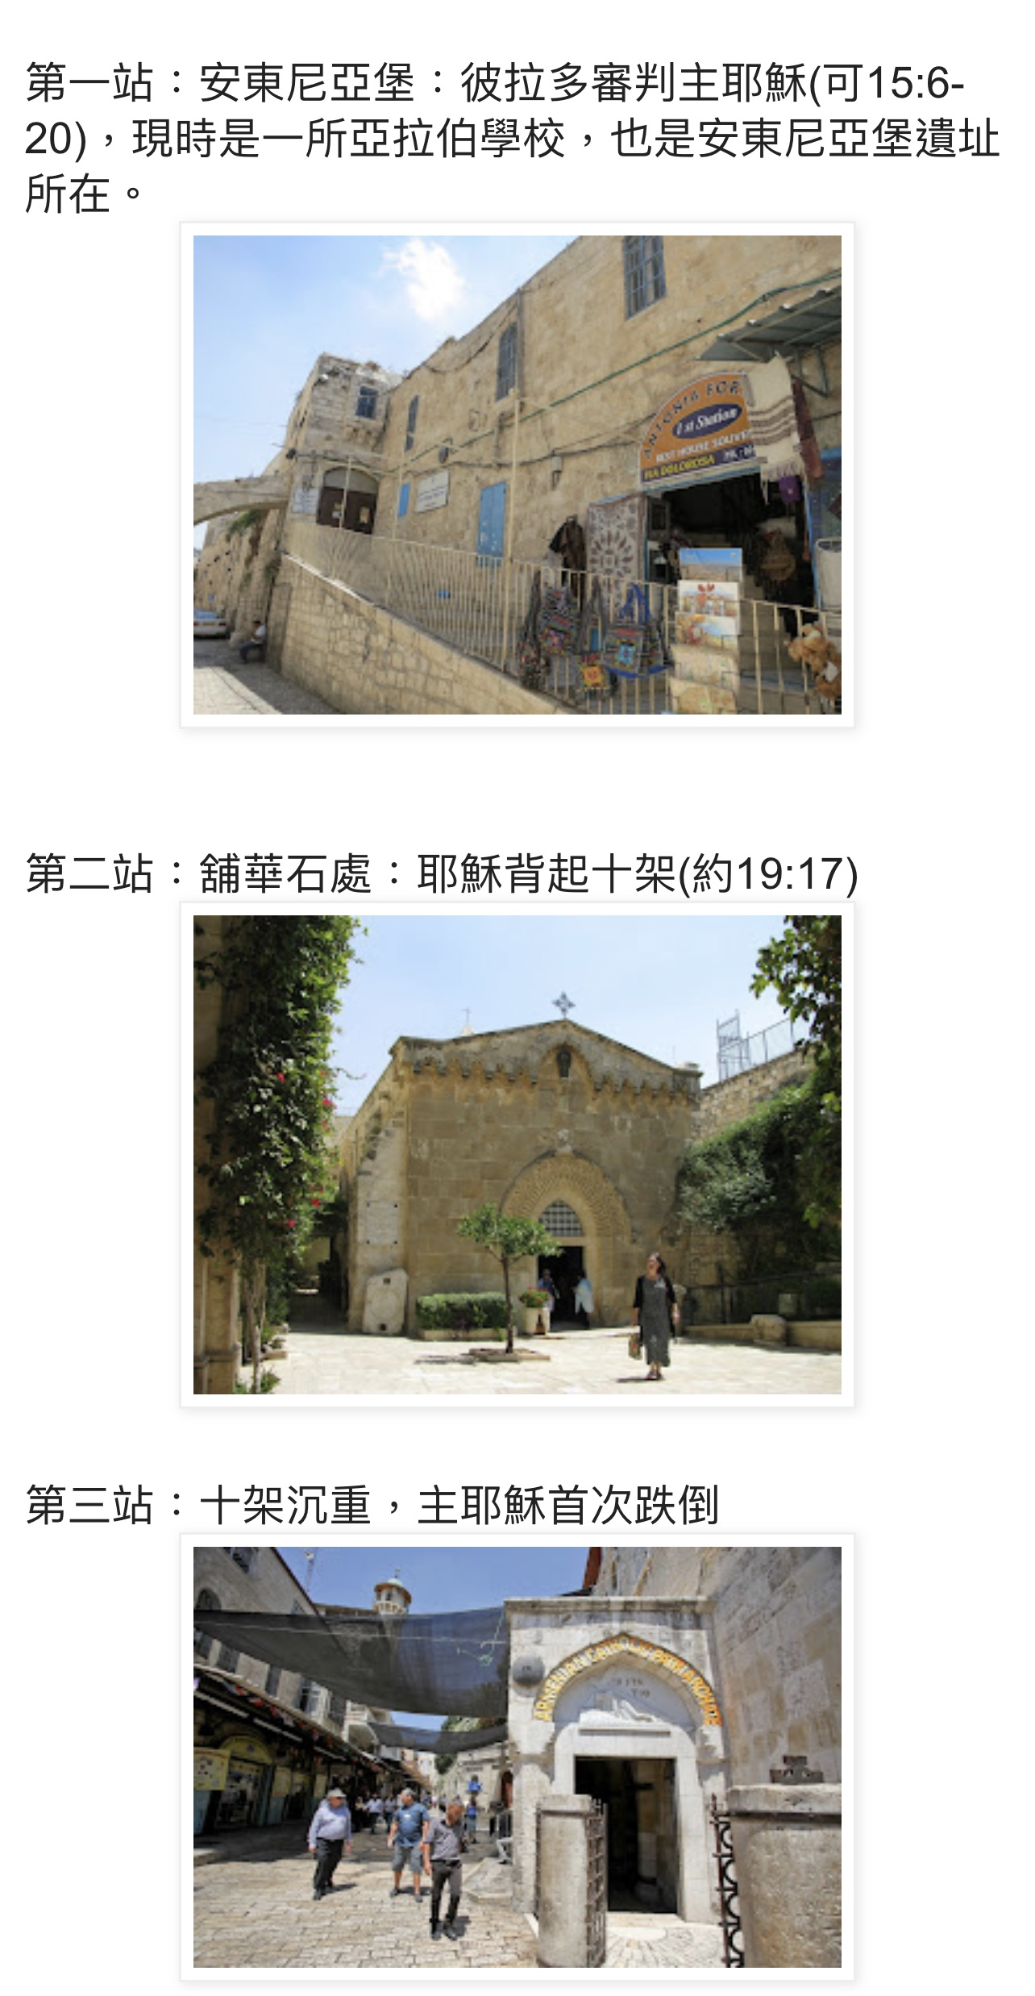
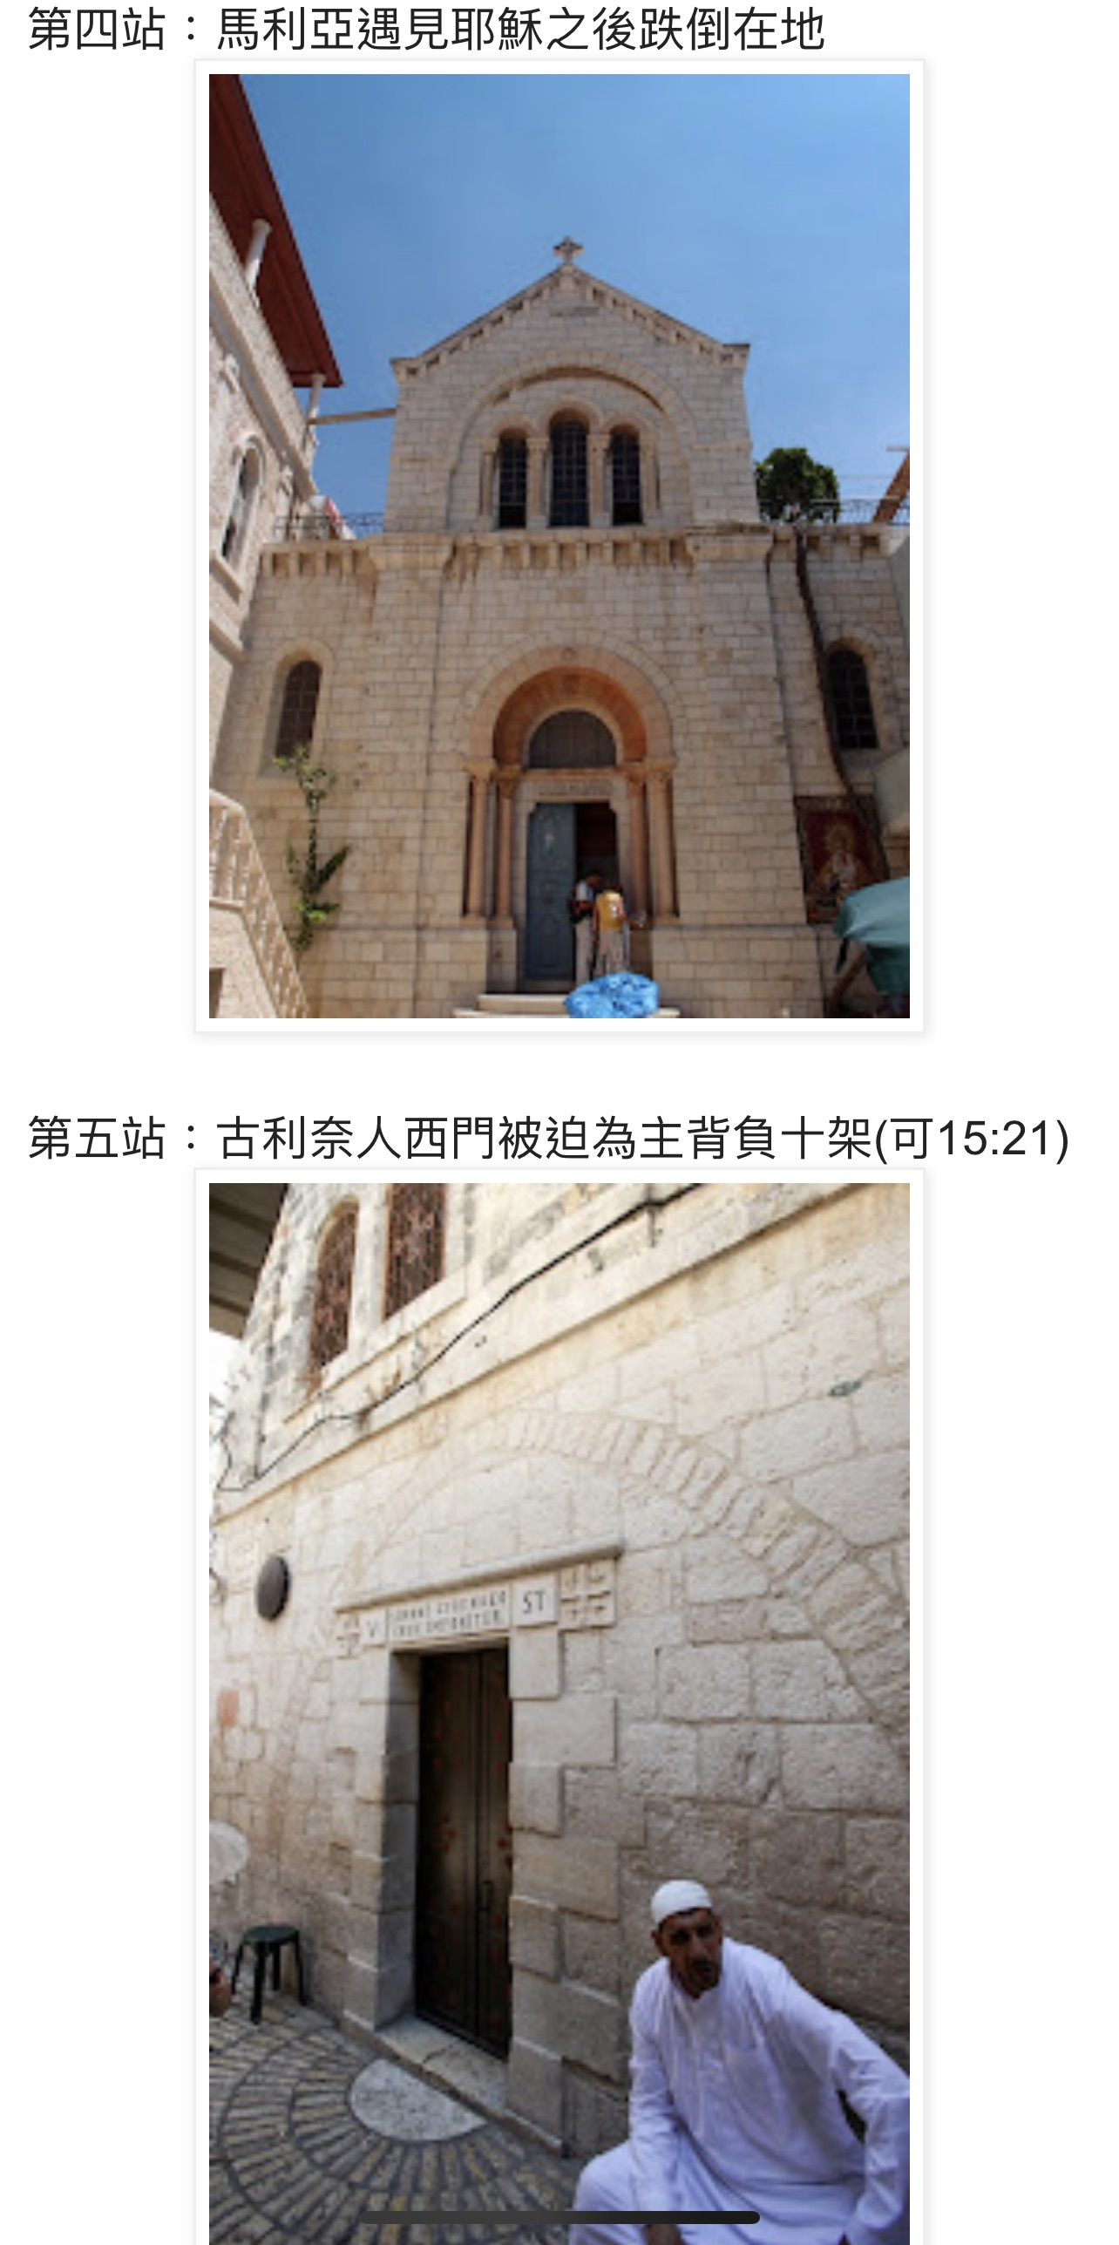
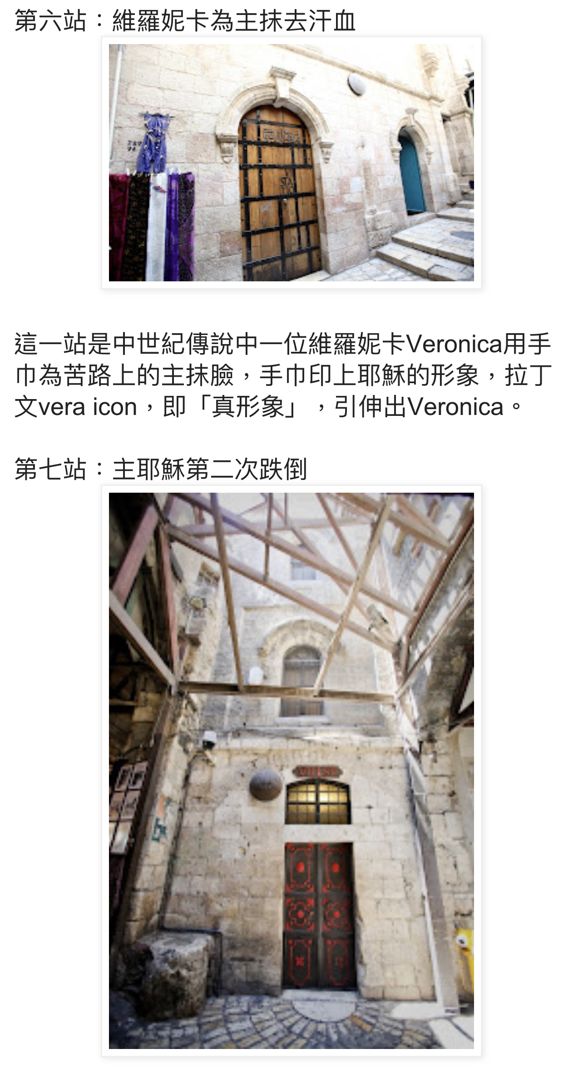
耶稣：人而成神（从黑门山到橄榄山） 十字架的祭坛：苦路

Slide 16
耶稣：人而成神（从黑门山到橄榄山） 十字架的祭坛：苦路

Slide 17
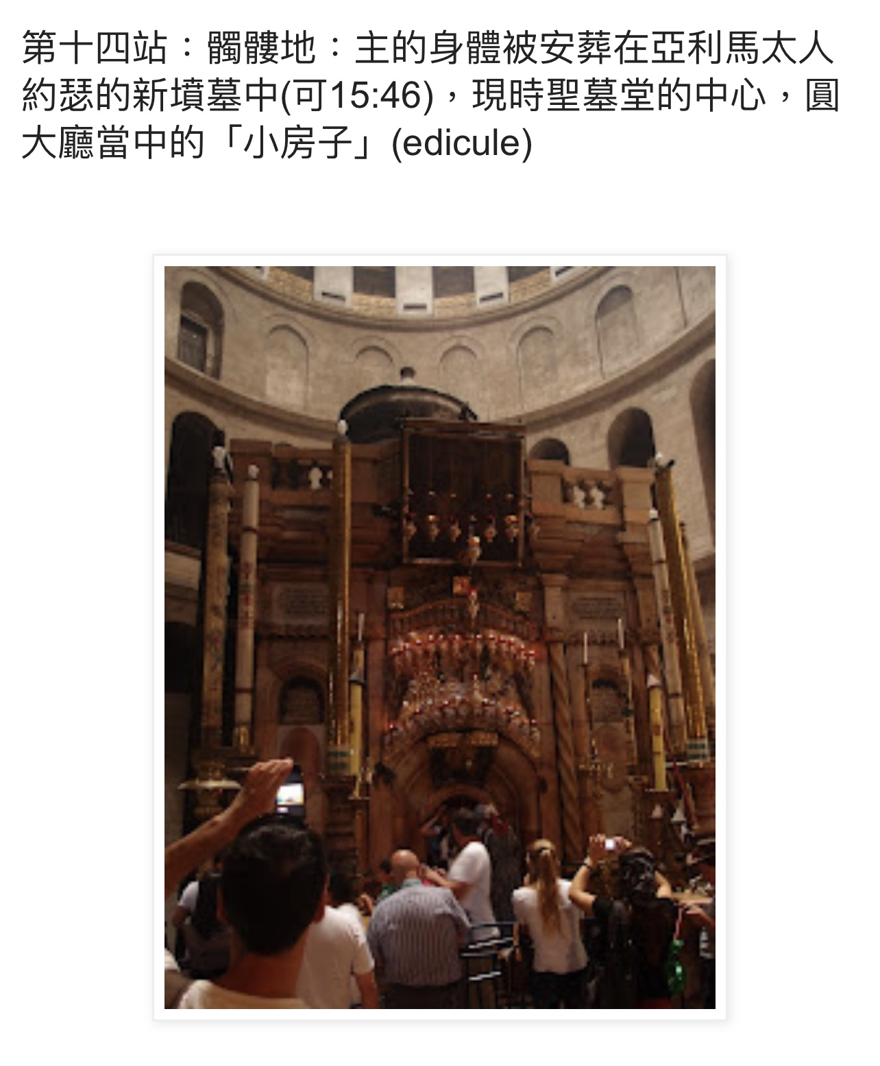
耶稣：人而成神（从黑门山到橄榄山） 十字架的祭坛：苦路

Slide 18
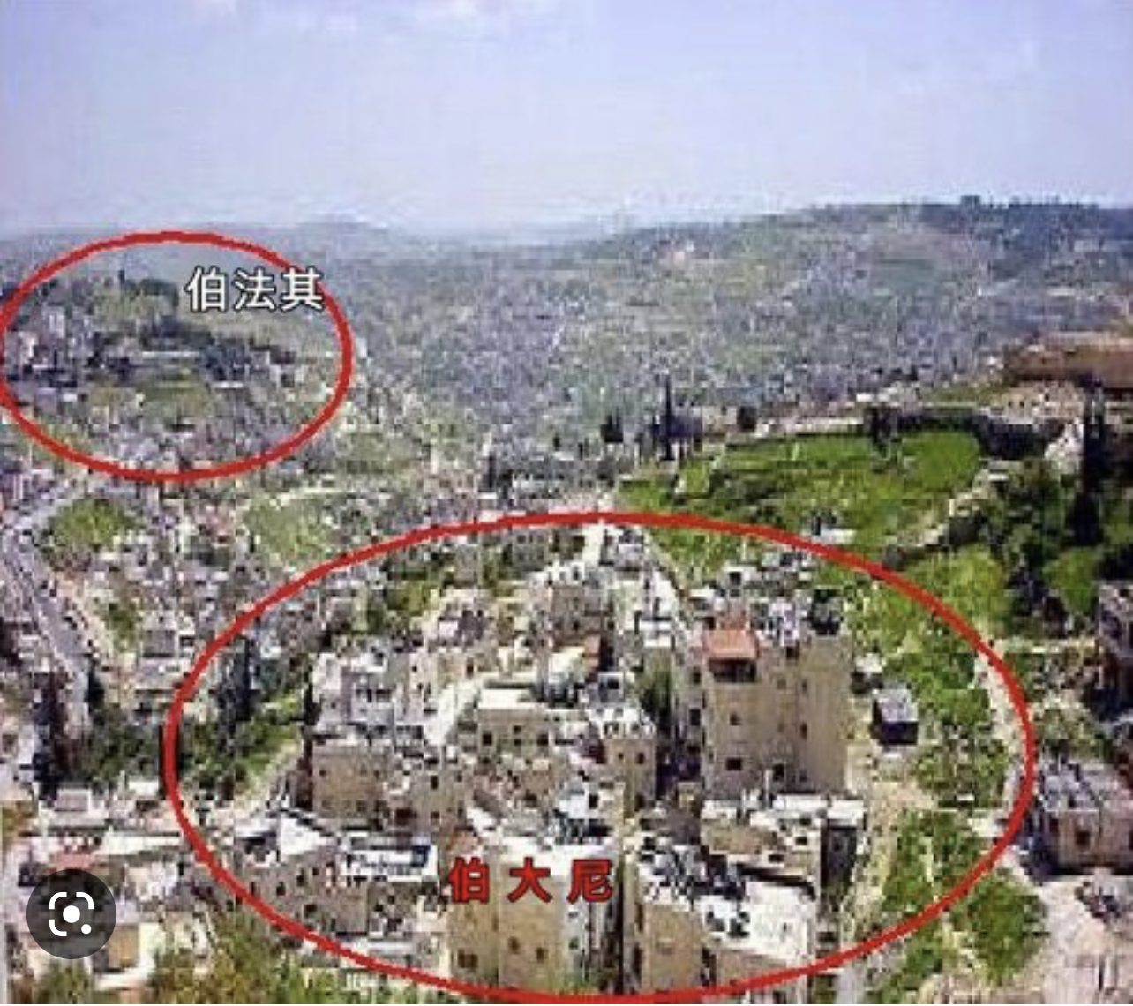
耶稣：人而成神（从黑门山到橄榄山） 十字架的祭坛：升天

Slide 19
思考问题：
您希望成为完美的人吗？能吗？
圣经中的伟人，很多在事奉前都有隐藏期， 摩西40年，耶稣30年， 为什么？
借用耶稣在世的三段论，基督徒的生命似乎也会经历隐藏期，事奉期，和献祭期？您在哪一期？您当如何面对您生命的成长？

